Slide 1
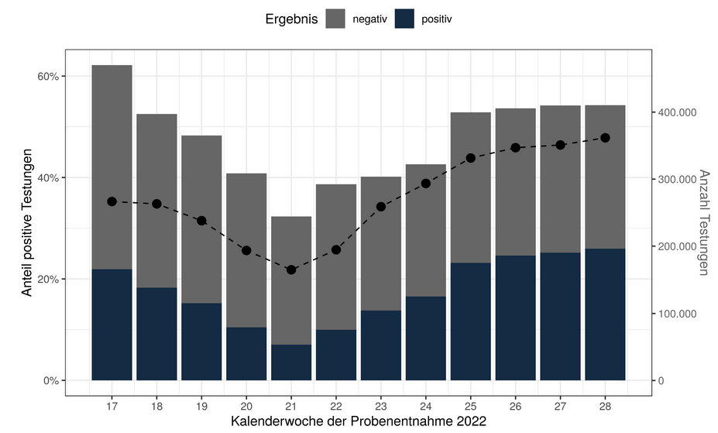
SARS in ARS
Datenstand 20.7.2022

Slide 2
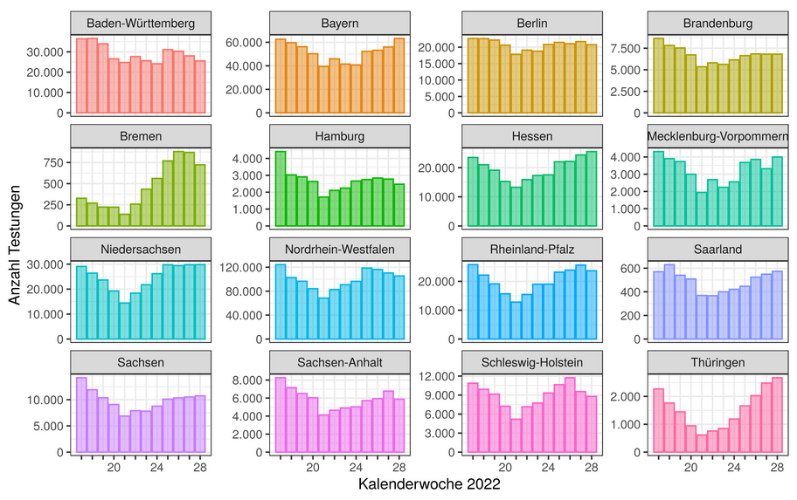
SARS in ARS: Datenstand 20.7.2022

Slide 3
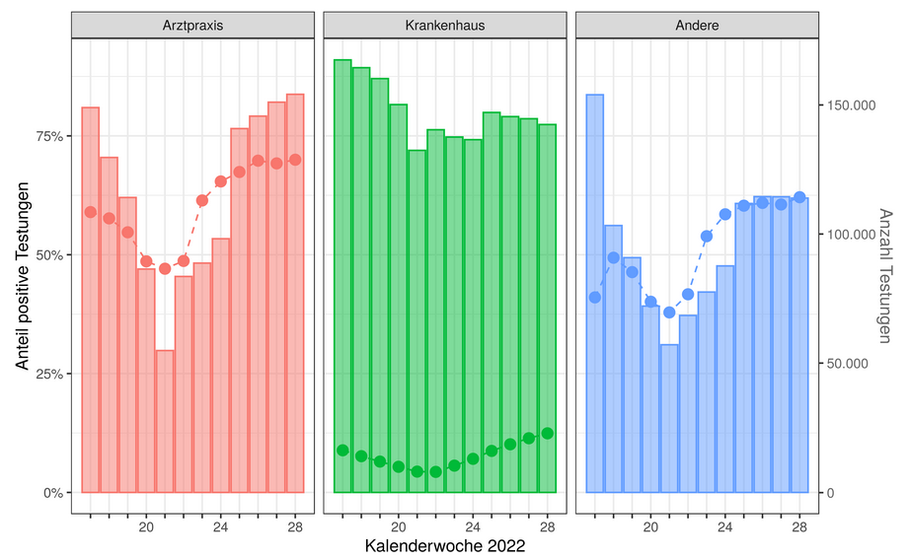
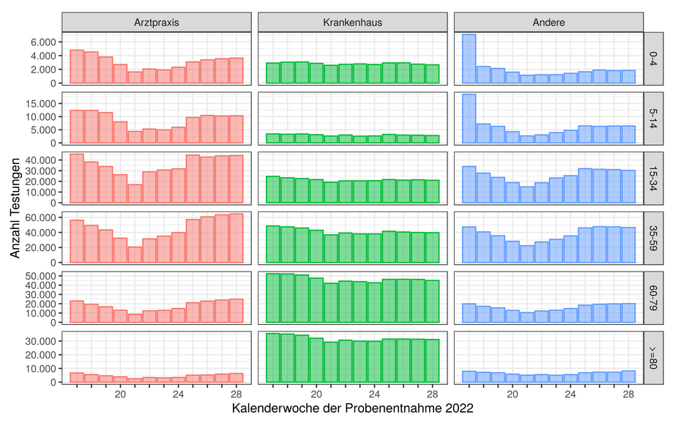
Wo wird getestet (SARS in ARS) - Datenstand 20.7.2022

Slide 4
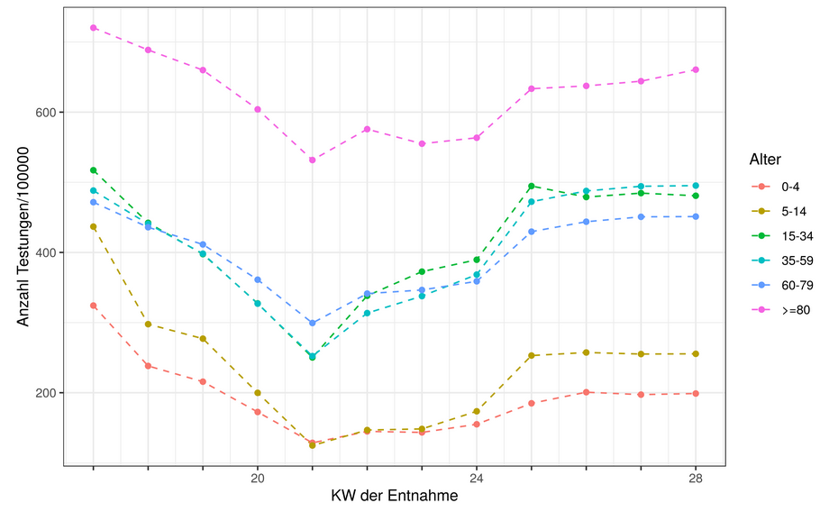
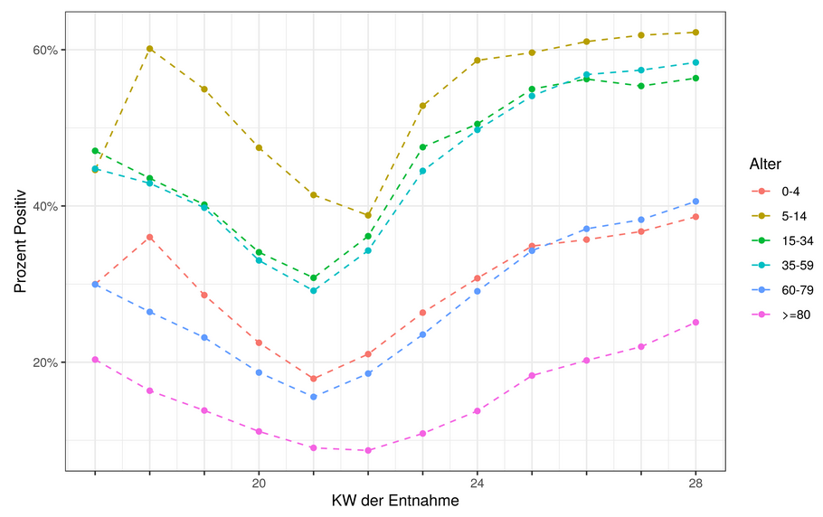
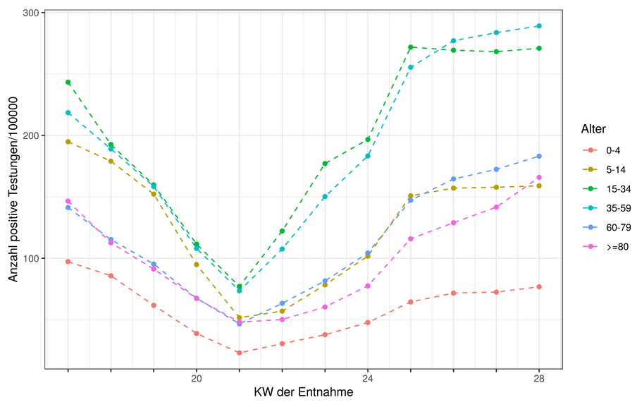
Datenstand 20.7.2022 Anzahl der Testungen pro 100.000 Einwohner nach Altersgruppe und Woche
Positivenanteile nach Alters-gruppe und Woche
Anzahl POSITIVE Testungen pro 100.000 Einwohner nach Altersgruppe und Woche

Slide 5
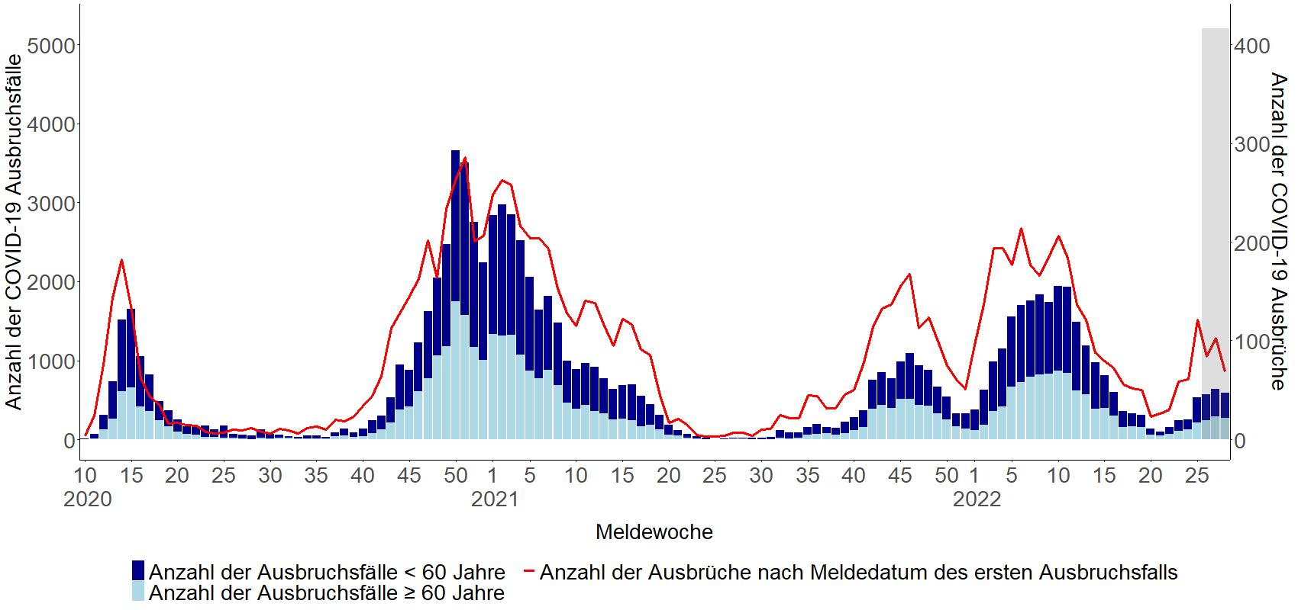
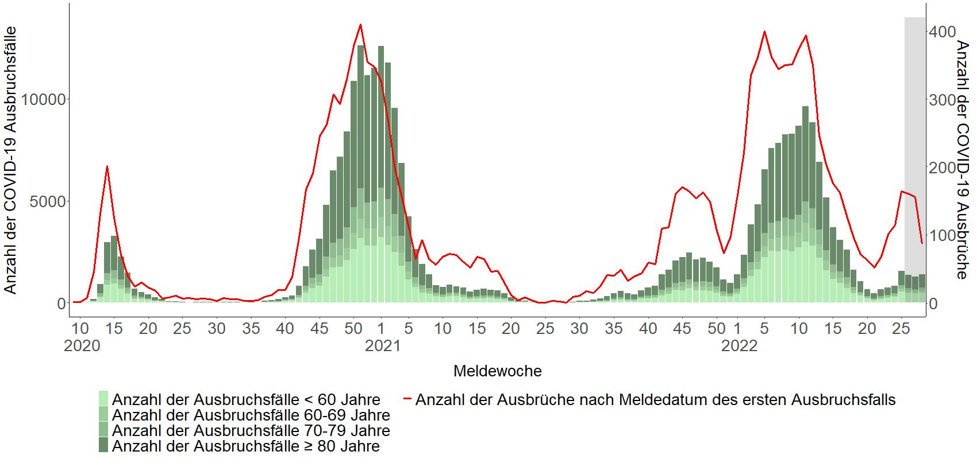
Datenstand: 20.7.2022 Ausbrüche in medizinischen Behandlungseinrichtungen und Alten- und Pflegeheimen
Medizinische Behandlungs-einrichtungen
Todesfälle;
15 → 15 → 15 → 12
Alten- und Pflegeheime
Todesfälle;
46 → 62 → 38 → 58

